Slide 1

Escola de Ciências Sociais Aplicadas
Curso: Administração
Análise das demonstrações financeiras
Disciplina: AFOII

Slide 2
COMO ANALISAR AS DEMONSTRAÇÕES FINANCEIRAS
CRITÉRIOS DE ANÁLISE
ANÁLISE HORIZONTAL E VERTICAL
LIQUIDEZ E SOLVÊNCIA
INDICADORES DO CICLO OPERACIONAL
ENDIVIDAMENTO
RENTABILIDADE
FORMULAÇÕES ANALÍTICAS
APLICAÇÕES PRÁTICAS
Disciplina: AFOII

Slide 3
FUNDAMENTO DA ANÁLISE DO BALANÇO PATRIMONIAL
OBJETIVO DA ANÁLISE DAS DEMONSTRAÇÕES CONTÁBEIS
DIAGNÓSTICO POSIÇÃO ATUAL
  PREVISÃO DE TENDÊNCIAS FUTURAS
• USUÁRIOS DAS INFORMAÇÕES CONTÁBEIS
ACIONISTAS ATUAIS
CREDORES
INVESTIDORES
ADMINISTRAÇÃO DA EMPRESA
• TÉCNICAS DE ANÁLISE
ANÁLISE HORIZONTAL E VERTICAL
INDICADORES DE ANÁLISE
INDICADORES PADRÕES DE MERCADO

Slide 4
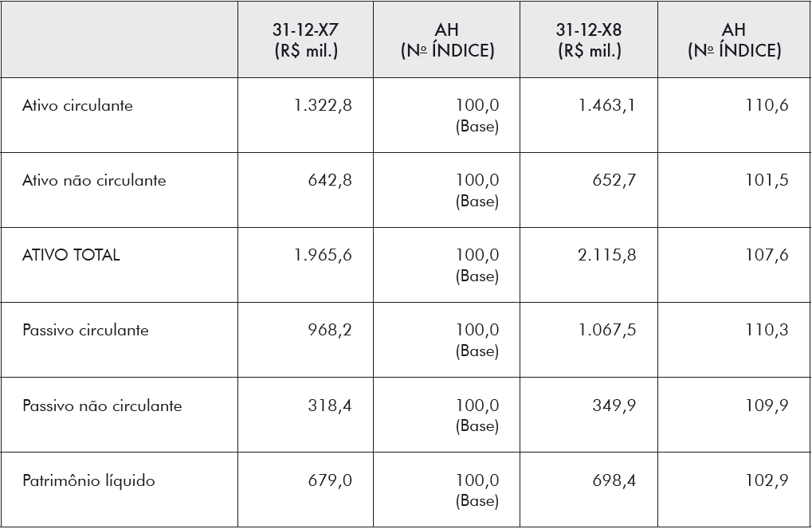
ANÁLISE HORIZONTAL
.

Slide 5
Análise vertical da DRE
A análise vertical, que é uma análise relativa, para avaliar a estrutura de uma conta em relação a uma outra. No caso da DRE, consiste em reescrever todas as linhas da DRE percentualmente, em relação a receita líquida.

Slide 6
Análise vertical da DRE
Com base nela, é possível verificar os custos e as despesas mais relevantes, a parcela da receita que cada uma consome (para produzir, vender e administrar). Você pode ainda fazer utilizar estes percentuais para fazer comparações entre empresas diferentes do mesmo segmento .

Slide 7
RECEITA LIQUIDA DE VENDAS | 3.618,0 | 100%
(-) CMV | 1.154,7 | 32%
= LUCRO BRUTO | 2.463,3 | 68%
(-) Despesas Operacionais | 1.734,6 | 48%
= Lucro antes de juros e I.R (LAJIR) | 728,7 | 20%
(+) Receitas financeiras | 109,7 | 3%
(- ) Despesas financeiras | 119,1 | 3%
= Resultado tributável | 719,1 | 20%
(-) IR/CSSL (alíquota de 20%) | 143,8 | 4%
=LUCRO líquido | 575,3 | 16%

Slide 9
 | 31/12/12 | 31/12/13 | A.H.
Ativo circulante Disponibilidades (caixa, bancos, aplicações C.P.) Contas a receber Estoque Sub total ativo circulante | 405,4 666,3 251,1 1.322,8 | 350,5 779,0 333,6 1463,1
Ativo não circulante Realizável a Longo prazo | 642,8 | 652,7
Ativo total | 1.965,6 | 2.115,8
Passivo circulante | 968,2 | 1.067,5
Passivo não circulante Exigível a Longo Prazo | 318,4 | 349,9
Patrimônio líquido | 679,0 | 698,4
Passivo total + Patrimonio Líquido | 1.956,6 | 2.115,8

Slide 10
INDICADORES ECONÔMICOS E FINANCEIROS
INDICADORES DE LIQUIDEZ
LIQUIDEZ CORRENTE
LIQUIDEZ SECA
LIQUIDEZ IMEDIATA
LIQUIDEZ GERAL

Slide 11
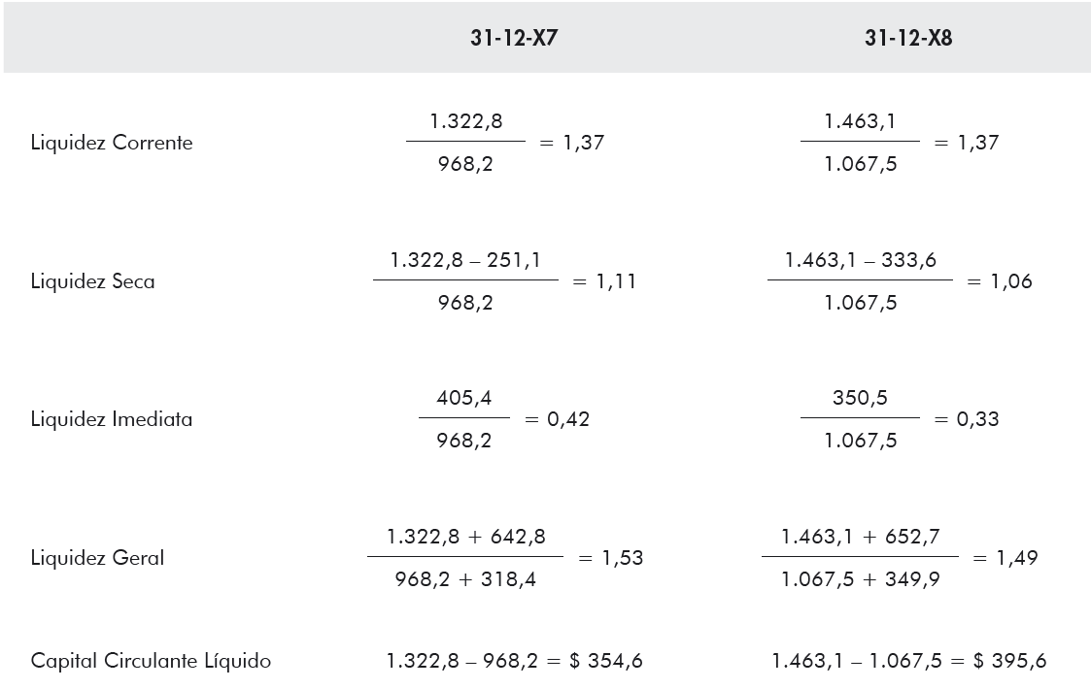
APLICAÇÃO PRÁTICA ANÁLISE DA LIQUIDEZ

Slide 12
INDICADORES ECONÔMICOS E FINANCEIROS
INDICADORES DE ENDIVIDAMENTO E ESTRUTURA
PASSIVO TOTAL/ATIVO TOTAL mede o comprometimento dos ativos com as dívidas da empresa.
PASSIVO TOTAL/PATRIMÔNIO LÍQUIDO mede a relação das dívidas com os recursos dos sócios

Slide 13
INDICADORES ECONÔMICOS E FINANCEIROS
A relação Capital de terceiros (P) / Capital Próprio (PL) revela o nível de endividamento (passivos) da empresa em relação a seu financiamento por meio de recursos próprios. Ou seja, se uma empresa possui $ 100.000,00 de capital próprio, e foi levantado $70.000,00 de capital de terceiros. Esta relação indica que:
(1) Para cada R$1,00 de recursos próprios, foram captados $0,70 de recursos de terceiros.
(2)Para cada R$0,70 de recursos de terceiros investidos na empresa, a empresa possui R$1,00 de recursos próprios para pagá-lo.

Slide 14
INDICADORES ECONÔMICOS E FINANCEIROS -
INDICADORES DE RENTABILIDADE
RETORNO SOBRE O ATIVO TOTAL(ROA)
ROA = Lucro Operacional Líq. IR (LAJIR) / Ativo Total
ROA (mede se a empresa obteve resultado para atender as expectativas de CREDORES E ACIONISTAS)
Índices de rentabilidade

Slide 15
Indicadores econômicos e financeiros
RETORNO SOBRE O INVESTIMENTO ( ROI¹)
Este indicador mede o retorno financeiro dos investimentos realizados em ativos operacionais;
ROI = LAJIR / Investimento onde
Investimento = Ativo total – passivo de funcionamento
Ou
Investimento = passivo oneroso(recursos de terceiros que exigem remuneração) + Patrimônio líquido
¹ROI return on investment
Índices de rentabilidade

Slide 16
INDICADORES ECONÔMICOS E FINANCEIROS
RETORNO SOBRE O PATRIMÔNIO LÍQUIDO – ROE (return on equity) ou RPL
ROE = Lucro Líquido / Patrimônio líquido
Este índice mede a relação entre a remuneração obtida pelos sócios e os recursos que colocaram à disposição da empresa. Revela o retorno obtido pelo acionista sobre o capital investido por ele na empresa, representado pelo patrimônio líquido.
Índices de rentabilidade

Slide 17
Margem Lucro Bruto – A margem bruta é utilizada como medida de rentabilidade das vendas. A margem bruta serve para medir a eficiência com que a empresa coloca o seu produto ou serviço à venda. Portanto essa margem mede a porcentagem de cada unidade monetária de venda que restou após o pagamento do custo dos produtos vendidos, aformula é:
MB=Preço de venda-custo de venda / preço de venda
quanto mais elevada, melhor, ou seja menor será o custo relativo dos produtos vendidos.
Índices de Lucratividade

Slide 18
Margem Lucro Operacional serve para medir a eficiência da atividade fim da empresa. Mede o êxito alcançado pela empresa na obtenção de preços de venda superiores aos custos e despesas operacionais. (de produção, venda e administrativo). Permite avaliar-se a viabilidade do negócio. Representa o lucro “puro” obtido nas operações antes de impostos, dividendos preferenciais e juros. Sua formula é:
MO=[Preço de venda – ( CMV – CDF )] / Preço de venda.
quanto mais elevada, melhor.
Índices de Lucratividade

Slide 19
Margem Lucro Líquido A margem líquida serve para medir a eficiência e viabilidade do negócio sob a ótica do acionista. É representada pela proporção de cada unidade monetária de receita de vendas após a dedução de todos os custos e despesas, inclusive as despesas financeiras e IR. A rentabilidades líquida de alguns setores são superiores a de outros. Porém a rentabilidade líquida em cada setor pode ser medida em intervalos maiores ou menores, quando um concorrente do setor dificilmente apresentaria rentabilidade líquida fora desse intervalo.
A formula é
ML = Lucro Líquido / Receita Líquida
Índices de Lucratividade

Slide 20
PONTOS IMPORTANTES DO CAPÍTULO
Aprender o cálculo e como interpretar os indicadores de análise financeira
• Conhecer e utilizar a Análise da liquidez, endividamento e rentabilidade em formulações analíticas
• Entender os indicadores financeiros como instrumentos de avaliação e viabilidade de uma empresa
• Identificar os fatores que afetam o
desempenho da empresa
• Aplicações práticas

Slide 21
APLICAÇÃO PRÁTICA
Determinar os índices de lucratividade MB, MO e ML,conforme DRE fornecido pelo Profº.

Slide 22
APLICAÇÃO PRÁTICA
Determinar os índices de Rentabilidade ROA, ROI e RPL, conforme Balanço Patrimonial e DRE fornecido pelo Profº.

